Slide 1
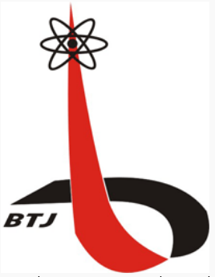
Ideas previas para el trabajo con la BTJ
Dirección de Ciencia e Innovación Tecnológica
La Habana, Mayo de 2021

Slide 2
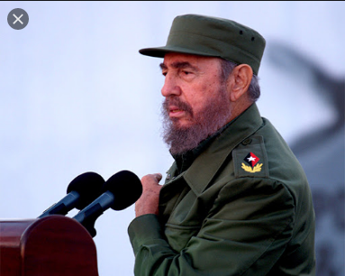
“… Uno de los problemas que se tiene que plantear la juventud estudiosa es que a la inversa tenemos que emplear la ciencia y la técnica, no para destruir sino para crear, para vencer la pobreza, para proteger y prolongar la vida, para llevar el bienestar al hombre. Y ahí tienen ustedes, los futuros técnicos, los futuros especialistas una de las tareas a las que se puede dedicar el ser humano. Y si a nosotros nos preguntaran cuál sería la tarea principal de los jóvenes del futuro, nosotros diríamos: !Esa es la tarea!
Fidel Castro Ruz,16 junio 1972

Slide 3
Antecedentes
Las Brigadas Técnicas Juveniles, fruto genuino de la Revolución Socialista Cubana surge el 6 de diciembre de 1964, siendo su promotor el Comandante en Jefe Fidel Castro cuando concibió la creación de una brigada integrada por jóvenes, a los cuales era necesario mantener vinculados sistemáticamente a la superación científico técnica, con vista a que pudieran contribuir, en mejores condiciones a la construcción de la base técnico material del socialismo en nuestro país.

Slide 4
¿Que son las BTJ?
Las BTJ constituyen la herramienta política para el trabajo con todos los jóvenes y se subordina a la UJC y a sus estatutos, la que asume su conducción, orienta y controla desde el respeto a su funcionamiento autónomo y su independencia orgánica
Por sus objetivos y funciones, las BTJ se convirtieron en el bastión de los criterios más novedosos y prácticos de la ciencia y la técnica, dándole así respuesta a las enormes tareas para llevar adelante la revolución científica en nuestro país

Slide 5
Misiones
Contribuir a la superación, formación integral y a la incorporación de niños, adolescentes y jóvenes, a las principales batallas libradas en el orden político, científico, económico, cultural y social.
impulsar, motivar y promover acciones, a través del empleo del talento y la creatividad de nuestros niños y jóvenes, que incidan en el desarrollo económico, científico, cultural y social de nuestro país, será la visión del movimiento.

Slide 6
Deberes
Lograr, con el actuar cotidiano, que la brigada se convierta en ente transformador de su centro y la comunidad.
Superarse de forma sistemática, acorde con las condiciones del lugar donde se trabaja y contribuir en las formas de superación que desarrolla la brigada.
Participar en la búsqueda de soluciones a los problemas del área o centro laboral.
Participar con sus resultados y experiencias en los eventos que se convoquen desde el movimiento, así como en las ediciones del fórum de ciencia y técnica y otros eventos promovidos por los organismos.
Incidir desde su propia formación académica, en la formación vocacional y orientación profesional de las nuevas generaciones, en correspondencia con las necesidades del territorio.
Incorporar principios y modos de actuación que le permitan incidir en la preservación del medio ambiente.
Conocer, cumplir y hacer cumplir el presente reglamento y los acuerdos que en él se disponen para el funcionamiento

Slide 7
Derechos
Insertarse en la brigada que radica en el centro o área laboral y, de no estar constituida, solicitar que se constituya, siempre que existan las condiciones para hacerlo.
Contar con el acceso a la información científico-técnica necesaria para cumplir con las tareas y actividades que se señalen por la brigada, para su desarrollo y superación personal y profesional.
Expresar su opinión en el seno de la brigada, en relación con el trabajo que la misma desarrolla.
Contar con el apoyo del colectivo de su brigada, en la ejecución de innovaciones, racionalizaciones, investigaciones y soluciones técnicas, así como la ayuda en su canalización, a los niveles pertinentes para su evaluación y puesta en práctica.
Contar con el acceso a los medios de difusión para que se conozcan los resultados del talento creador de los jóvenes en el área o centro laboral.
Participar en todas las actividades que la brigada convoque en su área o centro laboral, así como las convocadas por el movimiento desde la instancia nacional.
Recibir distinciones acordes con los requisitos establecidos por la UJC y las BTJ.
Disfrutar del reconocimiento y la estimulación que establece la ley de innovaciones y racionalizaciones (ley 38).
Exigir el cumplimiento de lo establecido en el reglamento

Slide 8
¿Quiénes integran las BTJ y cómo se organizan?
Son colectivos integrados voluntariamente por jóvenes trabajadores y combatientes, obreros calificados, graduados de la enseñanza técnica profesional y universitarios, entre 17 y 35 años de edad.
Se organizan en todos los sectores y esferas de trabajo de nuestra sociedad, integrándonos al sistema de Ciencia e Innovación Tecnológica (SCIT) del país, en la coordinación de acciones que implementan líneas de acción en torno a las temáticas de ciencias, innovación tecnológica y medio ambiente.

Slide 9
Objetivos de trabajo
Promover acciones dirigidas a la superación científico-técnica de niños, adolescentes, jóvenes estudiantes, trabajadores y combatientes.
lograr la participación activa de los jóvenes en la búsqueda de soluciones, contribuyendo de forma directa al desarrollo científico, tecnológico, económico y social de nuestro país.
Fomentar en las nuevas generaciones la búsqueda y utilización de la información científico-técnica.
Encauzar el trabajo de cooperación entre colectivos laborales.
Promover y divulgar los resultados científico-técnicos obtenidos por los jóvenes y las actividades propias del movimiento en las que se involucran.
Estimular la participación activa de los pioneros, estudiantes y jóvenes brigadistas, en espacios de ciencia y técnica y otros reglamento eventos promovidos por los Órganos de administración Central del estado (OACE).
Conciliar la introducción de los resultados científico-técnicos obtenidos por los jóvenes y contribuir a la generalización de los mismos, a través de los convenios de trabajo establecidos con la administración.
Contribuir a la orientación vocacional y formación profesional de los pioneros y estudiantes, a través del asesoramiento al funcionamiento de los círculos de interés, sociedades y consejo científico estudiantil.
Fortalecer el trabajo político-ideológico y la participación activa y consciente de los jóvenes, así como la atención a la reserva científica en los centros de investigación.

Slide 10
Constitución de las BTJ
Se constituyen brigadas en los centros de educación, producción y servicios de todos los sectores, estatal o no, de la economía del país, con potencial juvenil para hacerlo donde existan como mínimo 5 jóvenes y como máximo 25, que voluntariamente decidan constituir una brigada, independientemente de que exista o no estructura política de la UJC y del Partido Comunista de Cuba (PCC)
Procedimiento para crear las BTJ
Coordinar con los factores del centro la convocatoria a la masa de jóvenes para explicar los motivos y esencias de la constitución de la brigada.
Nombrar la dirección de la misma, la que definirá, de conjunto con la administración, las tareas que emanen del banco de problemas para proceder a la firma de convenios.
Una vez firmado el convenio se reúne la brigada y se le otorga una tarea a cada joven.

Slide 11
Funciones de una Brigada
Poner en conocimiento de los brigadistas el reglamento y mecanismos de trabajo. Contribuir con el desarrollo de iniciativas, en función de la creación y la superación técnica y profesional de sus miembros.
Velar por la incorporación de los recién graduados en el movimiento.
Promover la cooperación entre brigadas de diferentes centros, potenciando la implementación y generalización de los resultados obtenidos en investigaciones y soluciones al banco de problemas del centro.
Revisar, de forma permanente, las acciones que se derivan de las cláusulas del convenio de trabajo.
Seguimiento a la identificación de los jóvenes en adiestramiento laboral y servicio social, para contribuir a su inserción en el escenario laboral y su desempeño como brigadistas.
Rendición de cuentas del quehacer de cada miembro de la brigada, en un análisis y evaluación de los resultados del trabajo y misiones otorgadas por el movimiento
Promover experiencias sobre las formas, vías y medios de socializar el quehacer científico-técnico juvenil, en el propio centro y en el entorno.
Utilización de los medios de difusión masiva y publicaciones científicas para divulgar los resultados del quehacer científico de nuestros jóvenes.

Slide 12
Reconocimientos
Sello “ Forjadores Del Futuro”
El Sello “Forjadores del Futuro” constituye un reconocimiento que otorga la Unión de Jóvenes Comunistas y el movimiento de las Brigadas Técnicas Juveniles a los jóvenes que se destacan en la creación científico – técnica. El Sello Forjadores del Futuro se concede a aquellos jóvenes trabajadores o estudiantes universitarios en último año de sus carreras, cubanos o extranjeros residentes en Cuba y hasta la edad de 36 años, si los cumple en el año de otorgamiento.
Colectivo Forjadores Del Futuro
La condición Colectivo “Forjadores de Futuro“ se le otorga a aquellos colectivos temporales o definitivos que hayan obtenido resultados relevantes en el desarrollo científico técnico, con una elevada consagración al trabajo y en la que exista un funcionamiento correcto de las BTJ, con resultados en la creación científico técnica. Un colectivo de jóvenes podrá obtener la distinción en más de una ocasión, si los logros alcanzados justifican su entrega cada cinco años, siendo este patrimonio del colectivo, el cual decidirá en que parte del centro de trabajo o lugar histórico será expuesto.

Slide 13
Principales problemas de las BTJ identificados

Slide 14
Insuficientes conocimientos de Metodología de la Investigación por parte de los estudiantes de Ciencias Médicas de la Habana.
Escasa cultura de publicación en revistas estudiantiles y profesionales.
Dificultades para acceder a fuentes de información, así como a medios electrónicos para realizar investigaciones.
Escaso apoyo institucional a estudiantes interesados en realizar proyectos de investigación.
Deficiente premiación y reconocimiento de la labor investigativa en los estudiantes.
Altos costes en la producción científica (Internet, impresiones y otros medios).

Slide 15
Premisas de trabajo
La ciencia tiene normas, requisitos formales y legales, bases metodológicas que rigen su funcionamiento riguroso y organizado.
Los proyectos, las publicaciones y otras actividades científicas están reguladas por leyes y resoluciones del CITMA y del Estado.
Los estudiantes están en un proceso de formación docente y científica que los prepara para investigar y publicar. No son científicos, no están suficientemente preparados aun.
Todo proyecto de investigación o publicación científica debe estar asociada a la solución de un problema científico.

Slide 16
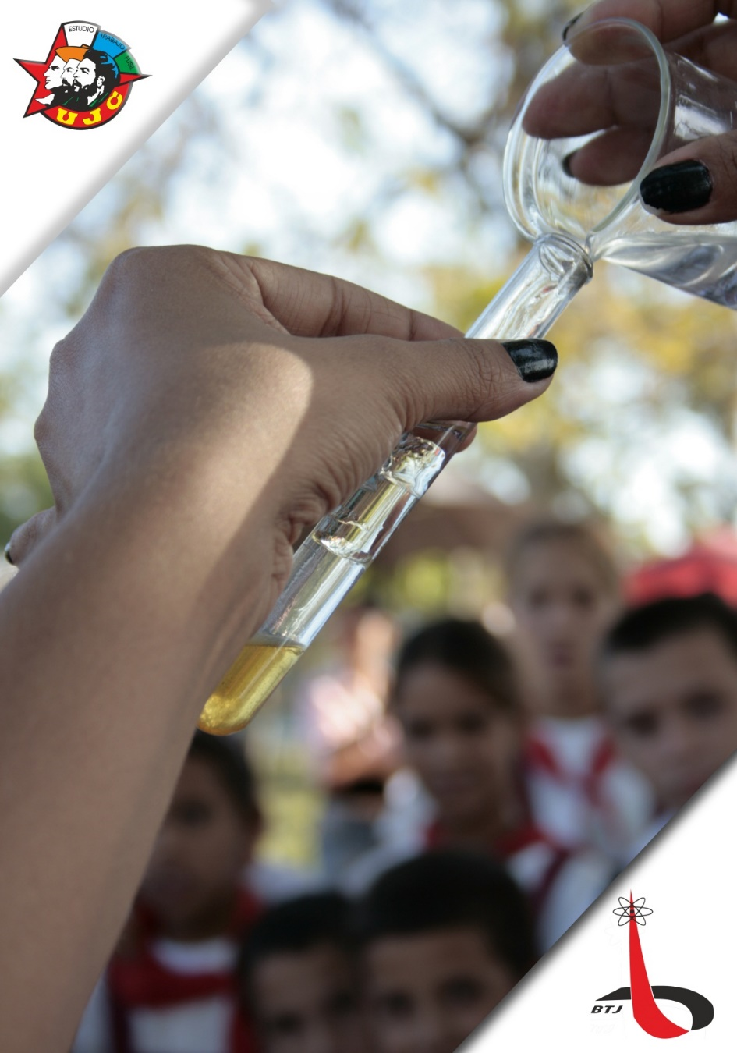
Objetivos de trabajo

Slide 17
Diagnosticar y colegiar las dificultades y limitaciones del trabajo de las BTJ por los Departamentos de Posgrado e Investigación de cada facultad y ECTI
Definir las proyecciones de trabajo de las BTJ en función de las necesidades y prioridades de cada facultad y ECTI.
Realizar un levantamiento de los proyectos e intereses investigativos de los estudiantes y acometer las acciones que correspondan para dinamizar su ejecución.
Organizar talleres, seminarios y acciones de capacitación y entrenamiento para fortalecer los conocimientos metodológicos de los estudiantes.
Elaborar un plan de actividades a nivel de cada facultad y ECTI para solucionar las problemáticas detectadas.

Slide 18
Insertar a los directivos de las BTJ en las facultades y ECI en las reuniones metodológicas de Ciencia y Tecnología.
Crear Equipos de Asesoramiento Metodológico en Facultades y ECTI para orientar y entrenar a los estudiantes.
Fortalecer los vínculos de las BTJ con la ANIR y el Fórum
Potenciar los grupos temáticos en especial la Red juvenil Ambiental de la Provincia y los municipios para el trabajo de apoyo a la Tarea VIDA.
Elevar la calidad del proceso de los Sellos Forjadores del Futuro.
Desarrollar con calidad las Exposiciones Forjadores del Futuro a todos los niveles.
Incentivar la participación de brigadistas en excursiones y visitas a lugares de interés histórico, científico y medioambiental.

Slide 19
“No es concebible el futuro del país sin la ciencia y la técnica, no es concebible el desarrollo del país sin la ciencia y la técnica. ¡Y es absolutamente imposible concebir la sociedad comunista sin la ciencia y la técnica!”
Fidel Castro Ruz,
III Conferencia Nacional De Las BTJ,
13 de septiembre de 1974

